Slide 1

Pilot Deck
AI 入門與創作工作坊
給醫療人員的第一堂 AI 課
今天先建立三件事
知道 AI 能做什麼，也知道不能信什麼
會寫出有邊界的 Prompt
先守住病人隱私與專業責任
Doodle style from GitHub Pages
衛生福利部台中醫院 感染科 曾婷玉醫師 · AI Workshop
01

Slide 2
Workshop
課程地圖
從安全使用開始，再進到文字、圖像、影片與 Agent。
Part 1-3
Part 4-6
基礎必修
創作應用
AI 基礎觀念 文字應用 安全與隱私
圖像生成 影片製作 Google Flow
Part 7
Extras
進階實戰
番外工具
AI Agent 自動化任務 工具協作
NotebookLM 語音轉文字 Canva / CapCut / GitHub Pages
衛生福利部台中醫院 感染科 曾婷玉醫師 · AI Workshop
02

Slide 3
Part 1
AI 到底在幹嘛
用醫療人員熟悉的方式理解 LLM。
LLM = 預測下一個字
醫學類比
像一個讀完所有教科書的住院醫師：知識量驚人，但沒有臨床經驗，偶爾會很有自信地說錯話。
不是資料庫查詢，而是根據上下文生成
回答流暢不等於已經查證
越明確的任務，越容易得到可用結果
keyword
Prompt 是你開給 AI 的「醫囑」。
衛生福利部台中醫院 感染科 曾婷玉醫師 · AI Workshop
03

Slide 4
Part 3
醫療場景先守住紅線
能不能用 AI，第一題永遠是資料可不可以貼。
不要這樣貼
改成這樣
王小明，78 歲男性，病歷號 A123456789，住台北市信義區，因肺癌合併肋膜積水就診...
一位高齡男性病患，因肺癌合併肋膜積水於胸腔科就診，同時有糖尿病與慢性病毒性肝炎病史。
直接識別 + 間接識別組合，風險會疊加。
保留臨床意義，移除可回推身分的細節。
衛生福利部台中醫院 感染科 曾婷玉醫師 · AI Workshop
04

Slide 5
Part 2
一個好 Prompt 的骨架
不是問得很聰明，而是交代得很清楚。
1
2
3
4
角色
任務
格式
限制
你是一位感染科醫師，正在為護理師做教育訓練
請整理成 5 分鐘可講完的衛教重點
用表格呈現，欄位含重點、說法、注意事項
不要使用病人個資；避免診斷建議與藥物劑量
請幫我把以下出院衛教改寫成國中生能懂的版本，分成「為什麼重要、怎麼做、什麼時候回診」三段；不要新增未提供的藥物劑量。
衛生福利部台中醫院 感染科 曾婷玉醫師 · AI Workshop
05

Slide 6
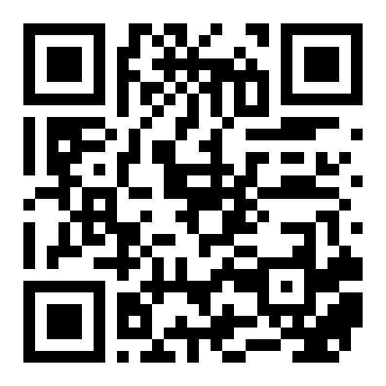
Exercise
現在就做：10 分鐘實作
把一段真實工作改成可安全貼給 AI 的任務。
任務流程
1. 選一段不含個資的衛教或行政文字
2. 寫出角色、任務、格式、限制
3. 產出後標出 2 個需要人工核對的地方
4. 分享：哪一句 Prompt 改完最有差？
講義與工具頁
衛生福利部台中醫院 感染科 曾婷玉醫師 · AI Workshop
06

